Slide 1
תרשים זרימה
מסך הבית
התחברות
הרשמה\משתמש חדש
תיק עבודות שלי:
תיק עבודות חדש
הוספת קובץ חדש
צילום\סריקה\מגלריה
שינויים \הוספות לשרטוט
המרה לקובץ אוטוקד\DWG
שמירת קובץ בשם והוספה לתיק העבודות

Slide 2
מסך כניסה
אתר להמרת קובץ תמונה לקובץ \אוטוקאד -dwg
ברוכים הבאים!
כניסת משתמש
משתמש חדש

Slide 3
משתמש חדש
אתר להמרת קובץ תמונה לקובץ \אוטוקאד -dwg
חזור למסך הבית
כניסת משתמש
משתמש חדש
שם משתמש\מייל
שם משתמש\מייל:
הכנס סיסמה חדשה
הכנס סיסמה חדשה:
אישור סיסמה
אישור סיסמה:
אישור

Slide 4
משתמש קיים
אתר להמרת קובץ תמונה לקובץ \אוטוקאד -dwg
חזור למסך הבית
כניסת משתמש
משתמש חדש
שם משתמש\מייל
שם משתמש\מייל:
הכנס סיסמה
הכנס סיסמה חדשה:
שכחתי סיסמה(קישור למייל )
שכחתי סיסמה:
אישור

Slide 5
תיק עבודות של משתמש קיים
תיק העבודות שלי
חזור למסך הבית
הפרויקטים שלי
פרויקט בניה ירוקה
פרויקט דירת חמש חדרים
+
פרויקט חדש

Slide 6
הוספת פרויקט לתיק עבודות של משתמש קיים
תיק העבודות שלי
חזור למסך הבית
הפרויקטים שלי
פרויקט בניה ירוקה
פרויקט דירת חמש חדרים
שם פרויקט...
+
פרויקט חדש

Slide 7
תיק עבודות של משתמש חדש
תיק העבודות שלי
חזור למסך הבית
הפרויקטים שלי
שם פרויקט...
+
פרויקט חדש

Slide 8

תיקיית פרויקט של משתמש קים
פרויקט דירת חמש חדרים
חזור למסך הבית
דירה חמש חדריםJPG.
דירה חמש חדרים. DWG
+מגלריה
+תמונה
📸

Slide 9
תיקיית פרויקט של משתמש קים
פרויקט דירת חמש חדרים
חזור למסך הבית
דירה חמש חדריםJPG.
דירה חמש חדרים. DWG
קובץ חדש. DWG
+מגלריה
+תמונה
📸

Slide 10
צילום שרטוט
חזור למסך הבית
צלם תמונה
👱‍
בטל
עצב
המר

Slide 11


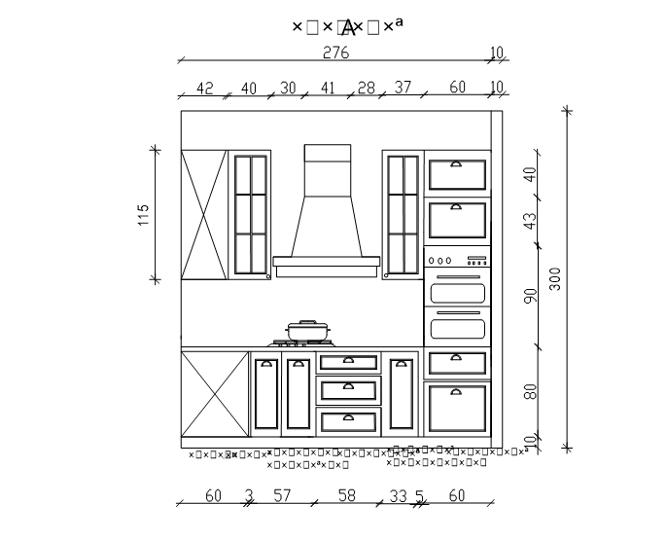
מסך לעריכת שרטוט
בטל
המר
שמור

Slide 12
מסך המרה של קובץ התמונה
חזור למסך הבית
👌
ממיר...

Slide 13
שמירת הקובץ בשם
חזור למסך הבית
👍
שמור בשם
שם קובץ...
אישור

